Slide 1
Python Ders-11
PANDAS

Slide 2
Pandas
Pandas, Python programlama dili için yüksek performanslı, kullanımı kolay veri yapıları ve veri analiz araçları sağlayan açık kaynaklı bir kütüphanedir.
‘.csv’ ,’xlsx’ ve ‘.txt’ dosyalarını açmak ve içerisinde bulunan verileri okuyarak istenen sonuca kolayca ulaşmak için kullanılmaktadır.
Yani Pandas sayesinde bir excel dosyasını açarak içerisinde bulunan bir sütunu veya satırı seçip işlem yapabiliriz.
Veri bilimi, makine öğrenmesi, bilimsel hesaplar ve diğer birçok verinin yoğun olduğu alanlarda kullanılmaktadır.
Pandas verileri seriler ve data frame’lerdir.
Öncelikle ‘Seriler’ konusunu işleyeceğiz. Ardından’ DataFrame oluşturma ve işlevleri’ne değineceğiz.

Slide 3
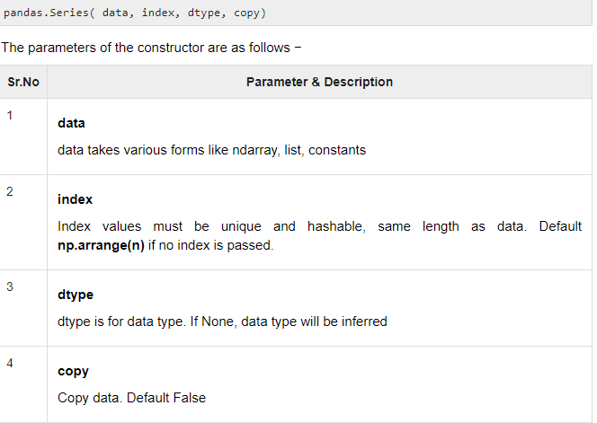
Pandas Serileri
Seriler Numpy dizileri baz alınarak oluşturuldukları için onlara çok benzerler.
Seri, etiketli verilerden oluşan tek boyutlu bir veri yapısıdır.
Etiket değerlerine ise indeks denir.
Verinin kendisi sayılar, dizeler veya başka Python objelerinden oluşabilir.
Serileri oluşturmak için ise listeler, sıralı diziler ya da sözlükler kullanılabilir.
Pandas Serileri yandaki şekilde tanımlanır.

Slide 4
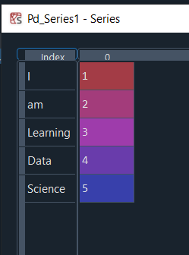
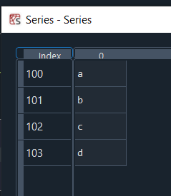
Pandas Serileri
import pandas as pd
Label_list = ['I','am','Learning','Data','Science']
Data_List = [1,2,3,4,5]
Pd_Series1 = pd.Series(Data_List, Label_list)
import numpy as np
import pandas as pd
data = np.array(['a','b','c','d'])
Series = pd.Series(data,[100,101,102,103])

Slide 5
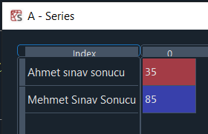
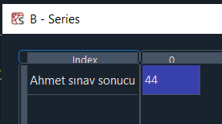
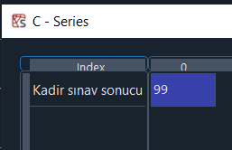
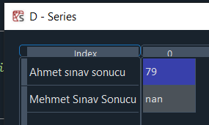
Seriler Üzerinde İşlemler
DataDict1 = {'Ahmet sınav sonucu': 35, 'Mehmet Sınav Sonucu': 85}
A = pd.Series(DataDict1) #key-->index, value-->data olur.
DataDict2 = {'Ahmet sınav sonucu': 44}
B = pd.Series(DataDict2)
DataDict3 = {'Kadir sınav sonucu' :99}
C = pd.Series(DataDict3)
D=A+B
NaN:Not a number

Slide 6
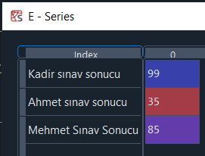
Seriler Üzerinde İşlemler
E = pd.concat([C,A])
print("Mehmet Sınav Sonucu:",A["Mehmet Sınav Sonucu"])

Slide 7
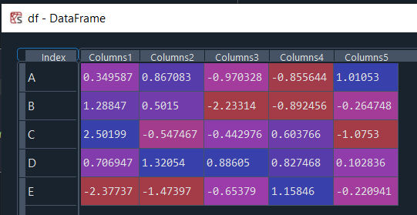
Pandas DataFrame
DataFrameler, Türkçesiyle ‘Veri Çerçeveleri’ Pandas kütüphanesinde asıl olayın döndüğü kısımdır.
Burada sütunlar ‘Column’ ya da ‘Feature’ olarak satırlar ise ‘row’ ya da ‘ indeks’ olarak adlandırılır.
from numpy.random import randn
import pandas as pd
df = pd.DataFrame(data = randn(5,5), index = ['A','B','C','D','E'],
columns = ['Columns1','Columns2','Columns3','Columns4','Columns5'])

Slide 8
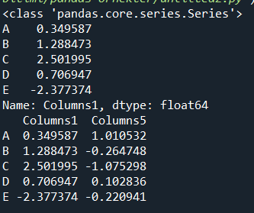
Pandas DataFrame
Çalıştığınız veride size gerekli olan sütunları şu yöntemle alabilirsiniz.
col1=df['Columns1']
print(type(col1))
print(col1)
col1and5=df[['Columns1','Columns5']]
print (col1and5)

Slide 9
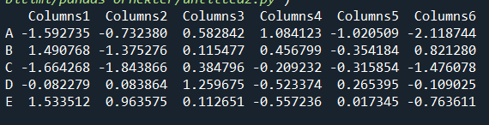
Pandas DataFrame
Yeni bir sütun ekleme işlemini ise şöyle yapıyoruz.
df['Columns6'] = pd.Series(randn(5),df.index)
print(df)

Slide 10
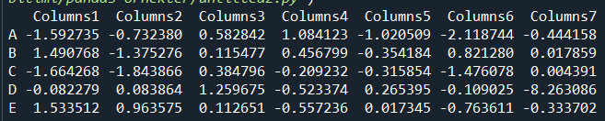
Pandas DataFrame
Sütunlar üzerinde matematiksel işlemler yapılabilir.
df['Columns7'] = (df['Columns6'] + df['Columns4'] - df['Columns1'] ) / df['Columns2'] * df['Columns3']
print(df)

Slide 11
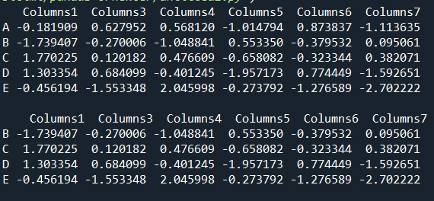
Pandas DataFrame
İstenilen satır ya da sütun Data Frame’den silinebilir. Aşağıdaki örnekte axis, sütun ya da satırı belirtir. axis=1 sütunun silineceğini, axis=0 ise satırın silineceğini belirtir. inplace=True, ilgili silme işleminin dataframe üzerinde doğrudan uygulanacağını belirtir.
df.drop('Columns2', axis = 1, inplace = True)
print(df)
df.drop('A', axis = 0, inplace = True)
print("\n",df)

Slide 12
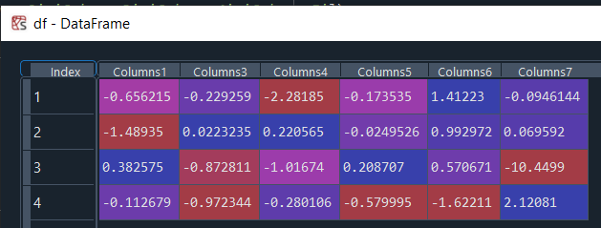
Pandas DataFrame
Satır index’leri aşağıdaki gibi değiştirilebilir.
import numpy as np
df.set_index(np.array((1,2,3,4)), inplace = True)
print(df.index.tolist())
print(df.columns.tolist())

Slide 13

Pandas DataFrame
İndex name, sütun isimlerini öğrenme
df.index.name = 'Index_Name'
print("Index title:",df.index.names)
z=list(df.columns)
print("Columns Name:",z)

Slide 14
Pandas DataFrame
Sütun isimlerini öğrenme
z=list(df.columns)
print("\nColumns Name:",z)
print(df[z])

Slide 15
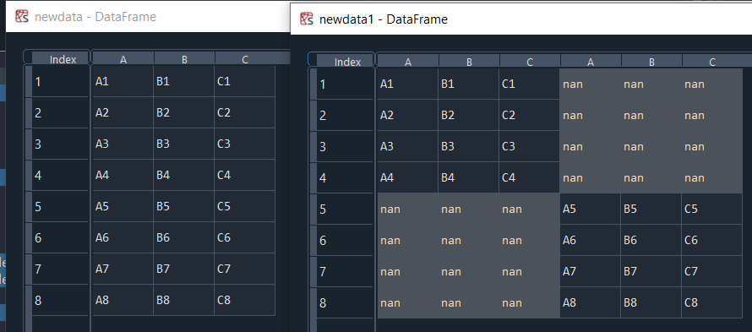
Pandas DataFrame Birleştirme
Concat ile Dataframe’leri birleştirme
dataset1 = {
"A": ["A1","A2","A3","A4"],
"B":["B1","B2","B3","B4"],
"C":["C1","C2","C3","C4"],
}
dataset2 = {
"A": ["A5","A6","A7","A8"],
"B":["B5","B6","B7","B8"],
"C":["C5","C6","C7","C8"],
}
df1 = pd.DataFrame(dataset1,index = [1,2,3,4])
df2 = pd.DataFrame(dataset2,index = [5,6,7,8] )
newdata = pd.concat([df1,df2])
newdata1=pd.concat([df1,df2],axis = 1)

Slide 16
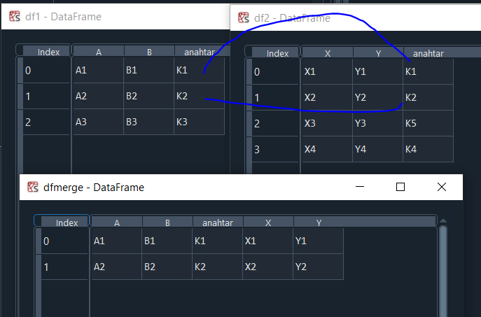
Pandas DataFrame Birleştirme
Merge ile Dataframe’leri birleştirme
import pandas as pd
dataset1 = {
"A" : ["A1","A2","A3"],
"B" : ["B1","B2","B3"],
"anahtar" : ["K1","K2","K3"]
}
dataset2 = {
"X" : ["X1","X2","X3","X4"],
"Y" : ["Y1","Y2","Y3","Y4"],
"anahtar" : ["K1","K2","K5","K4"]
}
df1 = pd.DataFrame(dataset1)
df2 = pd.DataFrame(dataset2)
dfmerge=pd.merge(df1,df2,on = "anahtar")

Slide 17
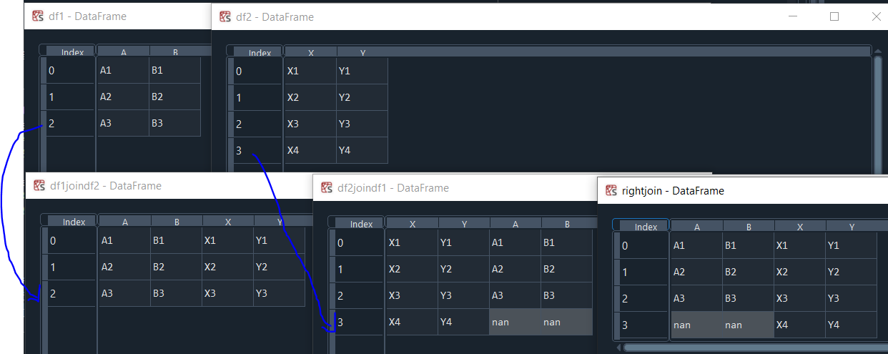
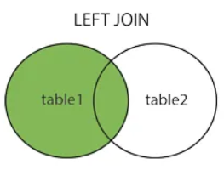
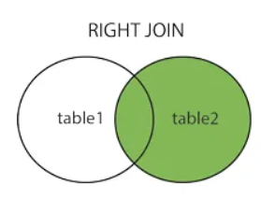
Pandas DataFrame Birleştirme
Join ile Dataframe’leri birleştirme. Burada bilinmesi gereken şey indexler join edilen dataframeye göre referans alınır.
dataset1 = {
"A" : ["A1","A2","A3"],
"B" : ["B1","B2","B3"],
}
dataset2 = {
"X" : ["X1","X2","X3","X4"],
"Y" : ["Y1","Y2","Y3","Y4"],
}
df1 = pd.DataFrame(dataset1)
df2 = pd.DataFrame(dataset2)
df1joindf2=df1.join(df2)
df2joindf1=df2.join(df1)
rightjoin=df1.join(df2, how = 'right')

Slide 18
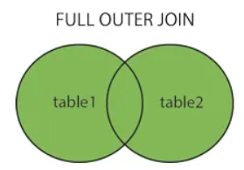
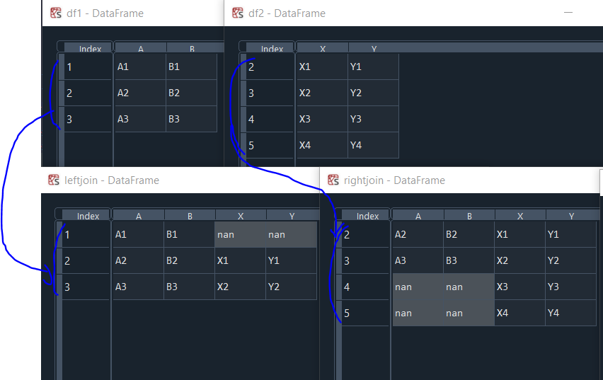
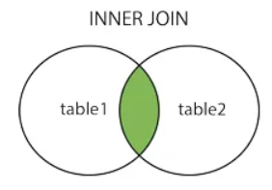
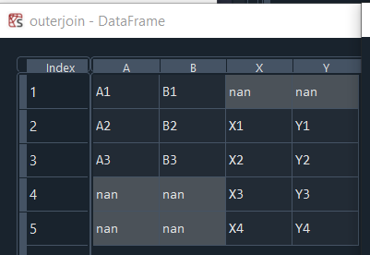
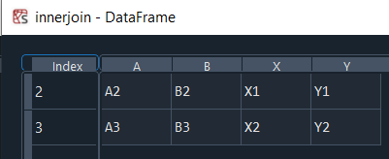
Pandas DataFrame Birleştirme
Join ile Dataframe’leri birleştirme. Outer, Inner, Left ve Right Join.
df1.index=[1,2,3]
df2.index=[2,3,4,5]
leftjoin=df1.join(df2)
rightjoin=df1.join(df2, how ='right')
outerjoin=df1.join(df2, how ='outer')
innerjoin=df1.join(df2, how ='inner')

Slide 19
Pandas DataFrame
Loc ile DataFrame Listelemek
z=list(df.columns)
print("\nColumns Name:",z)
print(df[z])

Slide 20
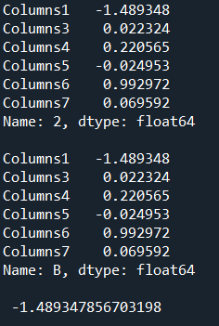

Pandas DataFrame
‘loc’ ve ‘iloc’ ile verilere ulaşma
loc: Belirtilen satır index name ve Sütun name’e göre verileri listeler.
df.set_index(np.array((1,2,3,4)), inplace = True)
print(df.loc[2],end="\n\n")
df.set_index(np.array(["A","B","C","D"]),inplace=True)
print(df.loc["B"]) #satır B'deki sütun değerlerini verir
print("\n",df.loc["B","Columns1"]) #B satırırındaki Columns1 değerini verir.
print(df.loc[['A','D'],['Columns3','Columns4']])

Slide 21
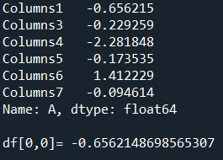
Pandas DataFrame
iloc: ‘loc’ fonksiyonunda isim belirtmeniz gerekirken, ‘iloc’ da indeks belirtmeniz gerekir.
‘iloc’ fonksiyonu, satır ve sütun indeksine göre değerleri gösterir.
Satırların indeksleri bildiğiniz gibi 0'dan başlayarak ilerliyor. ‘A’nın indeksi 0, ve ‘iloc’ fonksiyonuna ‘0’ verilmiş.
print(df.iloc[0]) # 0. satırdaki sütun değerleri
print()
print("df[0,0]=",df.iloc[0,0]) #0. satır 0.sütun değeri

Slide 22
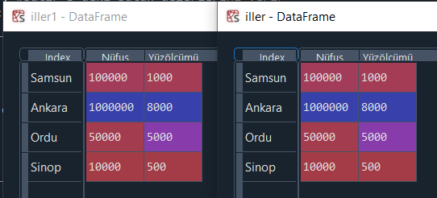
Pandas DataFrame
İki farklı yolla yeni dataframe oluşturalım.
#1. Yol
import pandas as pd
data=[{"Samsun":100000,"Ankara":1000000,"Ordu":50000,"Sinop":10000},
{"Samsun":1000,"Ankara":8000,"Ordu":5000,"Sinop":500}]
seri1=pd.Series(data[0])
seri2=pd.Series(data[1])
iller=pd.DataFrame(columns=["Nüfus","Yüzölçümü"])
iller["Nüfus"]=seri1
iller["Yüzölçümü"]=seri2
#2.yol
import pandas as pd
data={"Nüfus":[100000,1000000,50000,10000],"Yüzölçümü":[1000,8000,5000,500]}
iller1=pd.DataFrame(data,index=["Samsun","Ankara","Ordu","Sinop"])

Slide 23


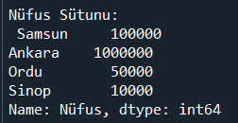
Pandas DataFrame→loc
Bu veri üzerinde loc ve iloc ile örnekler yapalım.
print(iller1.loc["Samsun"])
print("\nAnkara Nüfus:",iller1.loc["Ankara","Nüfus"])
#istenen sütunu listeleme (loc yada iloc gerekli değil)
print("\nNüfus Sütunu:\n",iller1["Nüfus"])

Slide 24

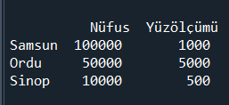
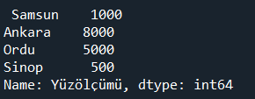



Pandas DataFrame→iloc
Bu veri üzerinde loc ve iloc ile örnekler yapalım.
print(iller1.iloc[1:3,0:2])
print("\n",iller1.iloc[[0,2,3],0:2])
print("\n",iller1.iloc[:,1]) #1 indisli (2.sütun) sütun için tüm satırlar
print("\n",iller1.iloc[1:3]) #ilk iki satır ve tüm sütunlar
print("\n",iller1.iloc[1:3,-1]) #sondan birinci yani son sütun
print("\n",iller1.iloc[0:-1,0:-1]) #son sütun ve satır hariç diğer sütunlar

Slide 25

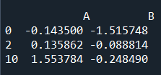

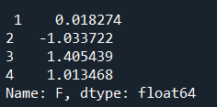

Pandas DataFrame→iloc
import numpy as np
import pandas as pd
from numpy.random import randn
data=randn(50,6)
coltitle=["A","B","C","D","E","F",]
df=pd.DataFrame(data,columns=coltitle)
print(df.iloc[1:3,0:2])
print("\n",df.iloc[[0,2,10],0:2])
print("\n",df.iloc[:,1]) #1 indisli (2.sütun) sütun için tüm satırlar
print("\n",df.iloc[0:2]) #ilk iki satır ve tüm sütunlar
print("\n",df.iloc[1:5,-1]) #sondan birinci yani son sütun
print("\n",df.iloc[47:-1,0:-1]) #son sütun ve satır hariç diğer sütunlar

Slide 26
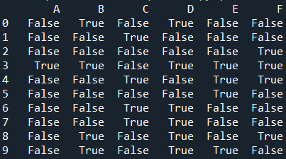
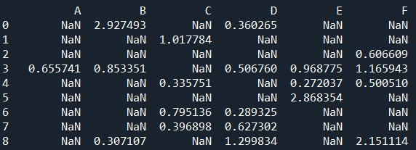
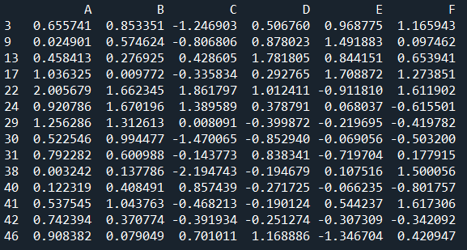
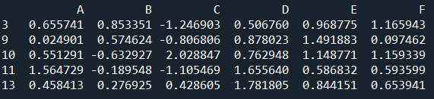
DataFrame Filtreleme İşlemleri
print(df > 0.2)
print(df[df > 0.2]) #NaN False olan değeler
newdf=df[df['A']> 0]#A sütununda pozitif olan tüm satırları verir.
print(newdf[0:5])
print(df[(df['A']> 0) & (df['B']> 0)])

Slide 27

DataFramelerin Multi İndex Olarak Tanımlanması
2 adet index oluşturup ‘zip’ fonksiyonu ile birleştirdik.
OuterIndex = ['Group1','Group1','Group1','Group2','Group2','Group2','Group3','Group3','Group3']
InnerIndex = ['Index1','Index2','Index3','Index1','Index2','Index3','Index1','Index2','Index3']
z=list(zip(OuterIndex,InnerIndex)) #itemları tupple’lardan oluşan liste oluşturur.
print(z)

Slide 28
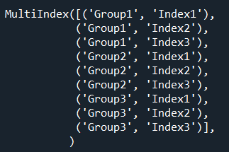
DataFramelerin Multi İndex Olarak Tanımlanması
‘pd.MultiIndex.from_tuples()’ özelliği ile Multi index’i oluşturduk.
hierarchy = pd.MultiIndex.from_tuples(z) #Multiindex veri tipi oluşturur
print("\n",hierarchy)

Slide 29
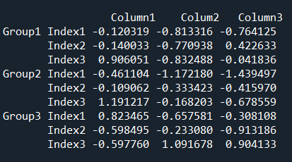
DataFramelerin Multi İndex Olarak Tanımlanması
df = pd.DataFrame(randn(9,3),hierarchy,columns = ['Column1','Colum2','Column3'])
print("\n",df)

Slide 30
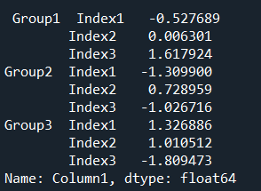

DataFramelerin Multi İndex Olarak Tanımlanması
print("\n",df['Column1’]) #sütuna göre
print("\n",df.loc['Group1’]) #satır index name’e göre

Slide 31
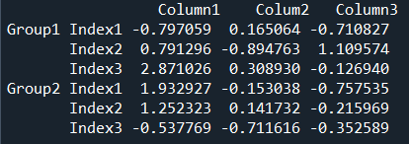

DataFramelerin Multi İndex Olarak Tanımlanması
print("\n",df.loc[['Group1','Group2']])
print("\n",df.loc['Group1'].loc['Index1'])

Slide 32
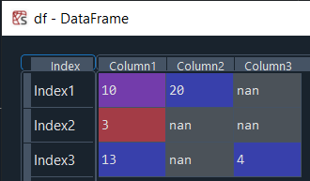
Bozuk Ve Kayıp Verilerle Ugraşabilmek
Bazen almış olduğumuz veriler tam, düzgün çıkmayabiliyor. Bazen veriler kayıp olup, bizi amacımıza uzaklaştırabiliyor.
Bu durumlarda ne yapılması gerektiğini anlatacağız.
Ama önce kayıp bir veri oluşturalım.
import numpy as np
import pandas as pd
arr = np.array([[10,20,np.nan],[3,np.nan,np.nan],[13,np.nan,4]])
df=pd.DataFrame(arr,index = ['Index1','Index2','Index3'],columns = ['Column1','Column2','Column3'])

Slide 33
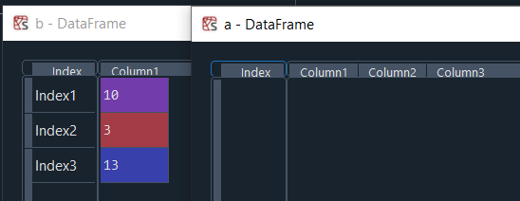
Bozuk Ve Kayıp Verilerle Ugraşabilmek
df.dropna()→Satırlarda NaN olan satırları siler.
df.dropna(axis=1)→Sütunlarda NaN olan sütunları siler.
a=df.dropna()
b=df.dropna(axis=1)

Slide 34
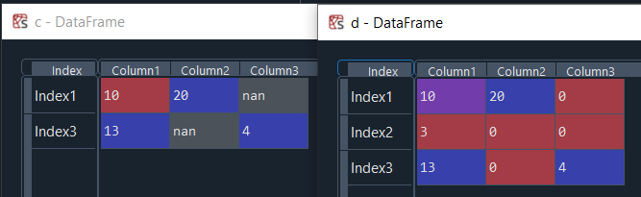
Bozuk Ve Kayıp Verilerle Ugraşabilmek
df.dropna(thresh = 2)→Satırlarda en az 2 NaN olan satırları siler.
df.fillna(value = 0)→NaN olan değerlere 0 atar. İstenirse ‘0’ şeklinde string atama yapılabilir.
c=df.dropna(thresh = 2)
d=df.fillna(value = 0)

Slide 35
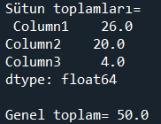
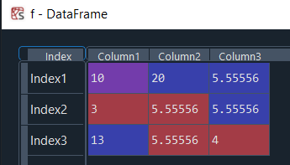
Bozuk Ve Kayıp Verilerle Ugraşabilmek
print("Sütun toplamları=\n",df.sum()) #sütun toplamları
print("\nGenel toplam=",df.sum().sum()) #sütun toplamlarının toplamı
itemcount=df.shape[0]*df.shape[1] #shape[0]->satır sayısı; shape[1] sütun sayısı, df.size'da kullanılabilir
f=df.fillna(value = (df.sum().sum())/ itemcount) #tüm verilerin ortalaması ile dolduruluyor

Slide 36

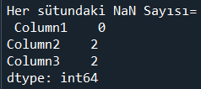

Bozuk Ve Kayıp Verilerle Uğraşabilmek
print(df.isnull())
print("\nHer sütundaki NaN Sayısı=\n",df.isnull().sum())
print("\nToplam NaN Sayısı=",df.isnull().sum().sum())

Slide 37
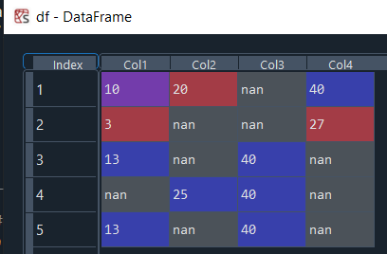
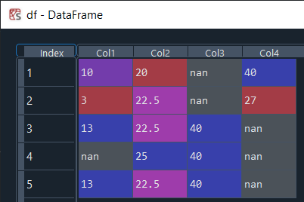
Bozuk Ve Kayıp Verilerle Uğraşabilmek
import numpy as np
import pandas as pd
arr = np.array([[10,20,np.nan,40],[3,np.nan,np.nan,27],[13,np.nan,40,np.nan],
[np.nan,25,40,np.nan],[13,np.nan,40,np.nan]])
df=pd.DataFrame(arr,index = [1,2,3,4,5],columns = ['Col1','Col2','Col3','Col4'])
df["Col2"]=df["Col2"].replace(np.nan, df["Col2"].mean())
#df["Col2"]=df["Col2"].replace(np.nan,df["Col2"].median())
#Aşağıdaki satır ne iş yapar?????
df["Col2"]=df["Col2"].replace(np.nan,df.mean().mean())

Slide 38
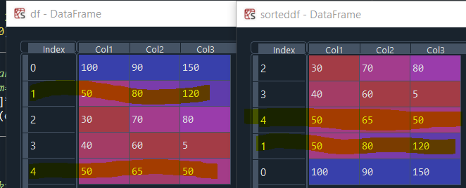
DataFrame Sıralama
import pandas as pd
data={"Col1":[100,50,30,40,50],"Col2":[90,80,70,60,65],"Col3":[150,120,80,5,50]}
df=pd.DataFrame(data)
#x=df.sort_values('Col1’, kind = 'quicksort’) #kind = 'quicksort’, kind = 'mergesort’, kind = 'heapsort'
#df.sort_values('Col2', ascending = False) # Büyükten küçüğe
sorteddf=df.sort_values(by=['Col1', 'Col3'])

Slide 39
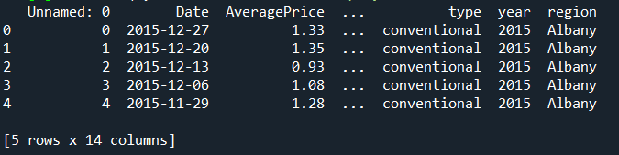


Gerçek Verilerle Çalışma→csv dosyasından okuma
pd.read_csv(‘dataset.csv’, sep=”dataset’in nasıl ayrıldığı: virgül ya da noktali virgül olur genelde”)
import pandas as pd
data1 = pd.read_csv('dataset/avocado.csv', sep = ",")
print(data1.head()) #ilk beş satırı gösterir
print("shape:",data1.shape) #her bir boyuttaki eleman sayısını yaz
columns=data1.columns
print(colums) ##sütun isimlerini yaz
print(data1[columns[2]]) ##3. sütunu yaz

Slide 40


Gerçek Verilerle Çalışma→csv dosyasından okuma
print(data1.loc[0:10,["Date","Small Bags"]])
print(data1.iloc[0:10,[1,8]])

Slide 41

Gerçek Verilerle Çalışma→csv dosyasından okuma
data = data1.drop(["Unnamed: 0"],axis = 1) #axis=1 -->sütun silinecek
print(data.head())
print(data1.head())

Slide 42


Gerçek Verilerle Çalışma→csv dosyasından okuma
Makine öğrenmesi için veriyi giriş (X) ve çıkış (Y) olarak bölmek.
X=data1.iloc[:,0:-1] #son sütun hariç diğer sütunları al
Y=data1.iloc[:,-1] #son sütunu al
print(X.shape)
print(Y.shape)

Slide 43


Gerçek Verilerle Çalışma→csv dosyasına yazma
X.to_csv("dataset/X.csv",index = False) #index = False satır indekslerini sütun olarak yazmaz
Y.to_csv("dataset/Y.csv",index = False)

Slide 44

Gerçek Verilerle Çalışma→sklearn hazır veri seti çağırma
from sklearn.datasets import load_iris
import pandas as pd
iris=load_iris()
df=pd.DataFrame(iris.data, columns=iris.feature_names)

Slide 45


Gerçek Verilerle Çalışma→output sütununu kategorik veriye çevirme
import pandas as pd
df = pd.read_csv('dataset/iris.csv', sep = ",")
#her kategori için bir sütun ekler ve 1 ve 0 şeklinde kodlar
dummies = pd.get_dummies(df["Species"])
merged = pd.concat([df, dummies], axis='columns')
datafinal=merged.drop("Species",axis=1)

Slide 46

Gerçek Verilerle Çalışma→output sütununu kategorik veriye çevirme
import pandas as pd
df = pd.read_csv('dataset/iris.csv', sep = ",")
kategori=[]
for i in range(df.shape[0]):
if df.loc[i,"Species"] not in kategori:
kategori.append(df.loc[i,"Species"])
print("Target Cateories:",kategori)
df["Species"].replace(kategori,[0,1,2],inplace=True)

Slide 47

Gerçek Verilerle Çalışma→output sütununu kategorik veriye çevirme
from sklearn.preprocessing import LabelEncoder
import pandas as pd
df = pd.read_csv('dataset/iris.csv', sep = ",")
label_encoder=LabelEncoder()
integer_value=label_encoder.fit_transform(df["Species"])
df["Species"]=integer_value

Slide 48

Gerçek Verilerle Çalışma→one hot encoding

Slide 49


Gerçek Verilerle Çalışma→output sütununu kategorik veriye çevirme
from numpy import array
from numpy import argmax
from sklearn.preprocessing import OneHotEncoder
onehot_encoder = OneHotEncoder(sparse=False)
integer_value = integer_value.reshape(len(integer_value), 1)
onehot_encoded = onehot_encoder.fit_transform(integer_value)
print(onehot_encoded)
inverted = label_encoder.inverse_transform([argmax(onehot_encoded[0, :])])
print(inverted)

Slide 50
Kaynaklar
https://medium.com/deep-learning-turkiye/adan-z-ye-pandas-tutoriali-ba%C5%9Flang%C4%B1%C3%A7-ve-orta-seviye-4edf0094e0d5#:~:text=Seri%2C%20etiketli%20verilerden%20olu%C5%9Fan%20tek,diziler%20ya%20da%20s%C3%B6zl%C3%BCkler%20kullan%C4%B1labilir.
https://www.veribilimiokulu.com/python-ile-makine-ogrenmesine-giris-pandas-kutuphanesi/

